Slide 1
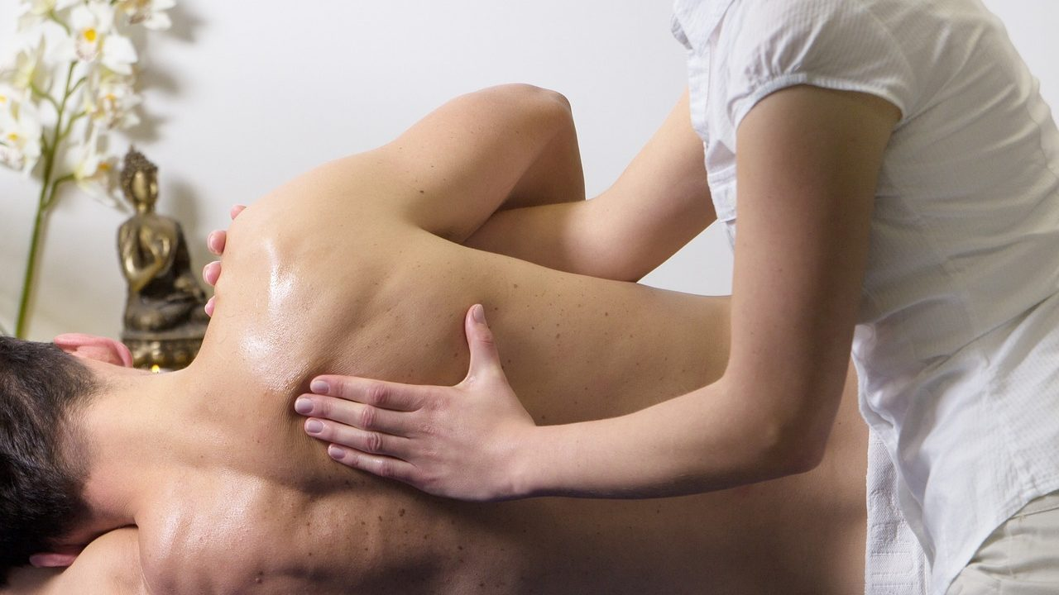
Ergonomía, carga y
cuidado de manos
Salud y Estética
Ver el OA en saludyestetica.lumbre.lat
Notes:
Objeto de aprendizaje de Lumbre · Salud y Estética
Enlace: https://saludyestetica.lumbre.lat/object/sye-c34-r01-oa02-ergonomia-y-cuidado-de-manos

Slide 2
Acerca de este OA · 1 de 2
Objetivo
Reconocer cómo la postura, las palancas y la carga repetida afectan al cuerpo del prestador, y aplicar criterios de autocuidado —cambios de apoyo, pausas y señales de sobrecarga— antes de que una molestia se convierta en lesión.
Descripción
Lección de ergonomía para quien da masaje: cómo usar el peso del cuerpo en lugar de la fuerza de los dedos, cómo cuidar muñecas y pulgares, cómo administrar pausas y qué señales obligan a reducir la carga y consultar.
Ergonomía, carga y cuidado de manos
2 / 71
Notes:
Enlace al OA: https://saludyestetica.lumbre.lat/object/sye-c34-r01-oa02-ergonomia-y-cuidado-de-manos

Slide 3
Acerca de este OA · 2 de 2
Autoría: Salud y Estética
Etiquetas: masaje · ergonomía · manos · carga · prevención
Ergonomía, carga y cuidado de manos
3 / 71
Notes:
Continuación de «Acerca de este OA» (2 de 2).

Slide 4
Ergonomía, carga y cuidado de manos · 1 de 2
Público y alcance
Personas que empiezan a dar masaje y prestadores que quieren revisar su carga diaria. Requiere las bases de anatomía del curso 32 y las de seguridad del curso 33. Es formación educativa: no acredita destreza manual ni sustituye una valoración de salud.
Ergonomía, carga y cuidado de manos
4 / 71

Slide 5
Ergonomía, carga y cuidado de manos · 2 de 2
A la cuarta sesión del día, Damián nota que el pulgar derecho le arde al presionar y que los hombros le llegan a las orejas. Lo atribuye a que «todavía no tiene condición» y termina la jornada con los dedos entumidos. Al día siguiente amanece con rigidez y decide no comentarlo para no perder clientes. Esa escena se repite en muchos locales: el prestador cuida a los demás y deja su propio cuerpo fuera del plan. Esta lección pone la ergonomía en el centro, porque un masaje que se sostiene a costa de las manos no es un servicio sostenible.
Ergonomía, carga y cuidado de manos
5 / 71
Notes:
Continuación de «Ergonomía, carga y cuidado de manos» (2 de 2).

Slide 6
La primera herramienta es quien da el masaje · 1 de 2
Después de varias sesiones seguidas es fácil notar los hombros elevados, los pulgares cansados o la espalda baja cargada. Eso no se resuelve con más voluntad: el masaje es trabajo físico repetido, y el cuerpo del prestador acumula la carga de cada apoyo, cada cambio de plano y cada minuto de pie. La ergonomía no es un adorno del oficio; es la condición para seguir trabajando sin lesionarse. Un servicio que solo funciona cuando el prestador se exige de más tiene fecha de caducidad, y el primero que debe estar en condiciones es quien da el masaje.
Ergonomía, carga y cuidado de manos
6 / 71

Slide 7
La primera herramienta es quien da el masaje · 2 de 2
El riesgo no está en una sola sesión heroica, sino en la repetición. Una postura forzada mantenida, una camilla mal ajustada o un agarre con los dedos en lugar del antebrazo se repiten decenas de veces por semana. La prevención consiste en cambiar el repertorio: alternar apoyos, usar el peso del cuerpo, acercar el trabajo y repartir la carga entre varias superficies de la mano. No se trata de trabajar menos, sino de trabajar de una forma que el cuerpo pueda repetir sin acumular daño. La clave está en la alternancia, no en la resistencia.
Ergonomía, carga y cuidado de manos
7 / 71
Notes:
Continuación de «La primera herramienta es quien da el masaje» (2 de 2).

Slide 8
Palancas: el peso del cuerpo hace el trabajo · 1 de 4
El cuerpo funciona con palancas: los huesos son brazos rígidos y las articulaciones actúan como puntos de apoyo. Cuando el prestador empuja con los brazos extendidos y los hombros altos, la carga recae en el hombro y en la muñeca; cuando acerca el cuerpo, flexiona las rodillas y deja caer el peso desde la cadera, el esfuerzo se reparte en grupos musculares grandes. La diferencia no es de fuerza, es de mecánica. Entenderla cambia la manera de pararse junto a la camilla y de elegir qué parte de la mano trabaja.
Ergonomía, carga y cuidado de manos
8 / 71

Slide 9
Palancas: el peso del cuerpo hace el trabajo · 2 de 4
En la práctica, esto se traduce en tres principios: acercarse antes de empujar, mantener la muñeca alineada con el antebrazo y usar el tronco como una unidad, sin torcerlo. No se trata de una secuencia de maniobras ni de una postura rígida que haya que sostener: se trata de que el peso viaje por el cuerpo y no se concentre en los dedos. Cada persona encuentra su ajuste según su estatura y su movilidad, y por eso se practica con instructor presente. La corrección se hace en el momento, no al final de la jornada.
Ergonomía, carga y cuidado de manos
9 / 71
Notes:
Continuación de «Palancas: el peso del cuerpo hace el trabajo» (2 de 4).

Slide 10
Palancas: el peso del cuerpo hace el trabajo · 3 de 4
Qué cubre esta lección
Principios de ergonomía, uso del peso corporal, cuidado de muñecas y pulgares, pausas y señales de sobrecarga. No enseña secuencias de maniobras ni prescribe ejercicios de rehabilitación; no fija números de sesiones ni tiempos de descanso universalmente válidos y no sustituye la práctica supervisada.
Práctica manual supervisada
Práctica manual: requiere supervisión presencial; este curso no la sustituye. El curso en línea no acredita destreza manual ni habilita para ejercer.
Ergonomía, carga y cuidado de manos
10 / 71
Notes:
Continuación de «Palancas: el peso del cuerpo hace el trabajo» (3 de 4).

Slide 11
Palancas: el peso del cuerpo hace el trabajo · 4 de 4
La prueba del antebrazo
Si al apoyar la mano el peso se queda en los dedos, prueba a acercar el cuerpo y dejar que el antebrazo acompañe el movimiento. Cuando los dedos tienen que apretar para sostener, la palanca está mal.
Ergonomía, carga y cuidado de manos
11 / 71
Notes:
Continuación de «Palancas: el peso del cuerpo hace el trabajo» (4 de 4).

Slide 12
Muñecas y pulgares: la carga que no se ve · 1 de 2
La muñeca tiene un rango limitado y los tendones que mueven los dedos pasan por un espacio estrecho. Trabajar con la mano extendida hacia atrás, con el pulgar separado o con presión sostenida sobre la base del pulgar concentra la carga en una zona pequeña. Al principio no duele; con repetición aparece molestia, rigidez matinal o cansancio que se atribuye al día largo. Esa tolerancia no es prueba de que la postura sea buena, solo de que el cuerpo todavía compensa sin avisar. El aviso llega cuando la carga ya se repitió muchas veces.
Ergonomía, carga y cuidado de manos
12 / 71

Slide 13
Muñecas y pulgares: la carga que no se ve · 2 de 2
El cuidado empieza por alternar la superficie de contacto: nudillos, antebrazo, palma y borde de la mano, y reservar los dedos para tareas finas. También ayuda mantener las uñas cortas, la piel hidratada y las manos secas, porque un agarre resbaloso obliga a apretar más. Si aparece hormigueo, pérdida de fuerza o dolor que despierta por la noche, no se entrena «para fortalecer»: se detiene la tarea, se revisa el montaje y se consulta a un profesional de la salud. Las manos no son una herramienta reemplazable.
Ergonomía, carga y cuidado de manos
13 / 71
Notes:
Continuación de «Muñecas y pulgares: la carga que no se ve» (2 de 2).

Slide 14
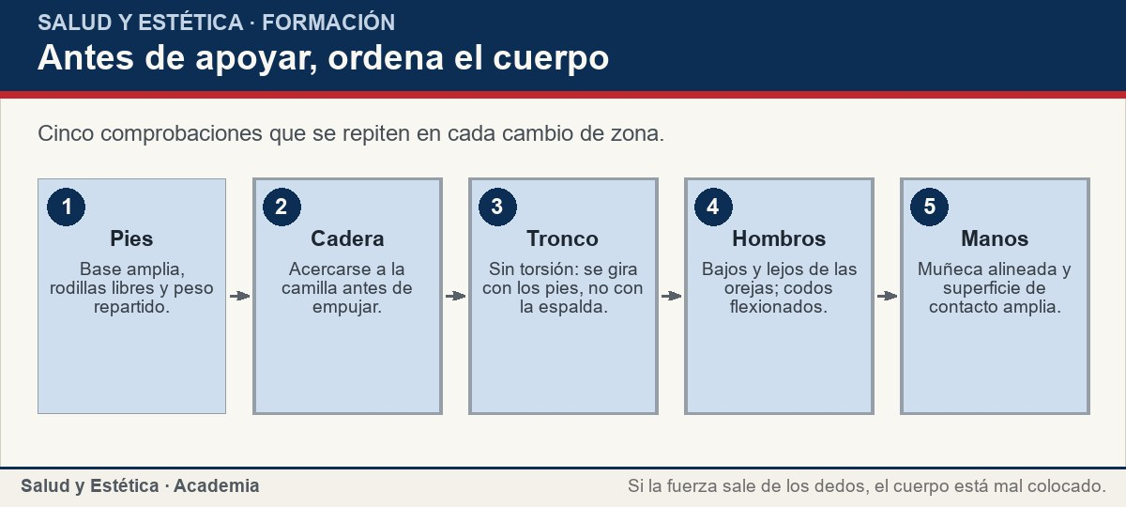
Muñecas y pulgares: la carga que no se ve
Cinco comprobaciones que se repiten en cada cambio de zona.
Ver imagen original en el OA
Notes:
Imagen del OA: assets/fig-1-flujo.jpg
Texto alternativo: Antes de apoyar, ordena el cuerpo
Pie: Cinco comprobaciones que se repiten en cada cambio de zona.
Enlace: https://saludyestetica.lumbre.lat/object/sye-c34-r01-oa02-ergonomia-y-cuidado-de-manos

Slide 15
Pausas y rotación: la sesión también se administra · 1 de 2
Una agenda llena sin pausas es una inversión en fatiga. Entre sesiones hace falta un intervalo para bajar los hombros, mover las muñecas, beber agua y cambiar de tarea; la duración exacta la decide el establecimiento según su operación, no una cifra universal. Lo que no se negocia es que la pausa exista y que no se use para hacer trabajo administrativo con la misma postura. Descansar sentado frente a la computadora puede cargar el cuello tanto como una sesión mal montada, así que la pausa también se diseña.
Ergonomía, carga y cuidado de manos
15 / 71

Slide 16
Pausas y rotación: la sesión también se administra · 2 de 2
Dentro de la sesión, la rotación también es una pausa funcional: cambiar de lado, ajustar la altura, alternar la mano dominante y variar la superficie de contacto. El descanso no debe ser una interrupción brusca del contacto; se aprovecha un cambio de zona o una transición para reacomodar el cuerpo. El instructor ayuda a detectar cuándo la «pausa» se está haciendo con la espalda igual de cargada, y a diseñar una agenda que no dependa de la resistencia física del prestador. La carga diaria se administra antes de que el cuerpo proteste.
Ergonomía, carga y cuidado de manos
16 / 71
Notes:
Continuación de «Pausas y rotación: la sesión también se administra» (2 de 2).

Slide 17
Pausas y rotación: la sesión también se administra
El riesgo no se elimina con buena voluntad: se cambia la tarea o se cambia el apoyo. La tercera columna es una alternativa, no una receta única.
Ergonomía, carga y cuidado de manos
17 / 71
Notes:
Título completo de la tabla que sigue.

Slide 18
Tabla · 1 de 2
Tarea | Riesgo frecuente | Alternativa
Presión sostenida | Cargar el pulgar y la muñeca | Usar antebrazo, palma o nudillos
Trabajo en el borde lejano | Estirar brazos y elevar hombros | Acercarse o rodear la camilla
Cambio de lado | Torcer la espalda | Girar con los pies y reajustar la altura
Sesiones seguidas | Acumular fatiga sin recuperación | Pausa breve y rotación de tareas
Ergonomía, carga y cuidado de manos
18 / 71
Notes:
Tabla del OA: Tabla
Enlace: https://saludyestetica.lumbre.lat/object/sye-c34-r01-oa02-ergonomia-y-cuidado-de-manos

Slide 19
Tabla · 2 de 2
Tarea | Riesgo frecuente | Alternativa
Agarre de frascos o toallas | Apretar con dedos cansados | Apoyar, no pinzar; pedir ayuda
Ergonomía, carga y cuidado de manos
19 / 71
Notes:
Tabla del OA: Tabla
Enlace: https://saludyestetica.lumbre.lat/object/sye-c34-r01-oa02-ergonomia-y-cuidado-de-manos

Slide 20
Señales de sobrecarga y cuándo consultar · 1 de 2
Las señales que importan son concretas: dolor que persiste al día siguiente, hormigueo en los dedos, pérdida de fuerza para abrir un frasco, inflamación, rigidez que tarda en ceder o dolor que despierta por la noche. Ninguna de esas señales se interpreta como «falta de condición» ni se corrige trabajando más. Se reducen las sesiones o la carga, se revisa el montaje y se consulta a un profesional de la salud. La automedicación para seguir trabajando no es una estrategia ergonómica ni una solución de negocio.
Ergonomía, carga y cuidado de manos
20 / 71

Slide 21
Señales de sobrecarga y cuándo consultar · 2 de 2
La valoración no la hace el masajista, ni sobre sí mismo ni sobre un compañero. Lo que sí puede hacer es registrar cuándo aparece la molestia, qué tarea la empeora y qué cambió en la semana; ese registro ayuda a la consulta y a la revisión del puesto. Ocultar una molestia para no perder clientes es la forma más cara de perder el oficio. Un negocio que depende de un cuerpo agotado no tiene un plan de continuidad, y decirlo a tiempo es parte de cuidar el servicio. El registro es una herramienta de trabajo, no una queja.
Ergonomía, carga y cuidado de manos
21 / 71
Notes:
Continuación de «Señales de sobrecarga y cuándo consultar» (2 de 2).

Slide 22
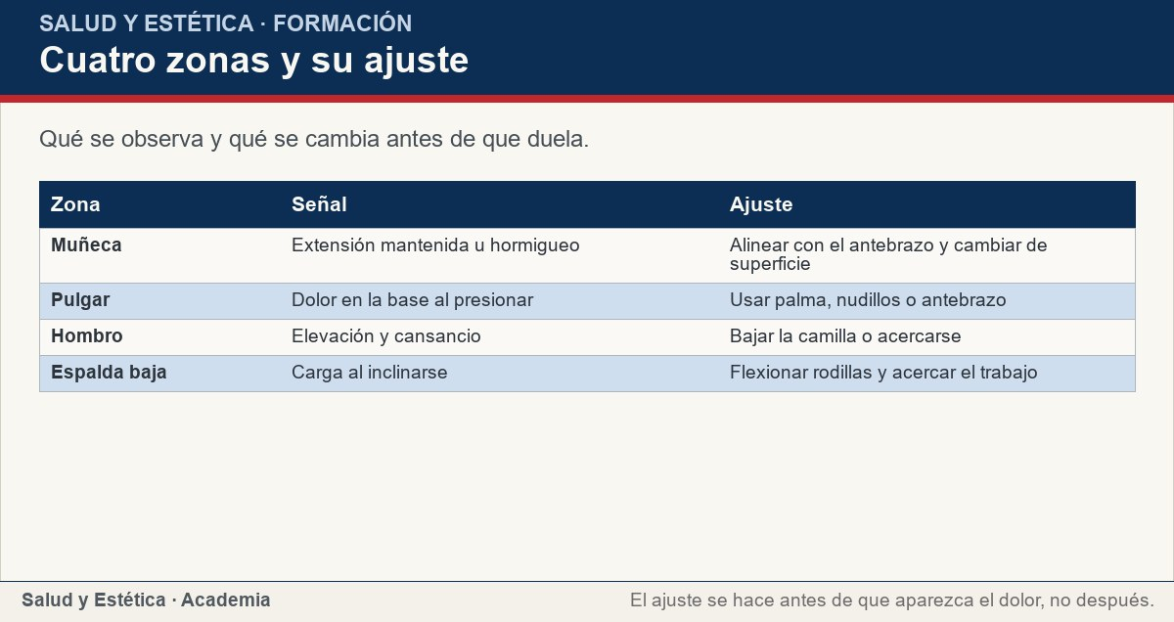
Señales de sobrecarga y cuándo consultar
Qué se observa y qué se cambia antes de que duela.
Ver imagen original en el OA
Notes:
Imagen del OA: assets/fig-2-matriz.jpg
Texto alternativo: Cuatro zonas y su ajuste
Pie: Qué se observa y qué se cambia antes de que duela.
Enlace: https://saludyestetica.lumbre.lat/object/sye-c34-r01-oa02-ergonomia-y-cuidado-de-manos

Slide 23
Qué se practica con instructor presente · 1 de 2
La postura no se corrige leyendo: se corrige con alguien que mire. En supervisión se practican el ajuste de altura, el paso de peso de una pierna a otra, la colocación del antebrazo, el cambio de lado sin torcer la espalda y la forma de detenerse cuando aparece una señal de sobrecarga. El instructor puede ver lo que el alumno no siente, sobre todo al principio, y corrige antes de que el gesto se automatice mal. También observa la respiración: cuando se contiene, el cuerpo suele estar compensando.
Ergonomía, carga y cuidado de manos
23 / 71

Slide 24
Qué se practica con instructor presente · 2 de 2
Este curso en línea no acredita destreza manual ni sustituye esa observación. La práctica debe incluir una sesión corta con pausas programadas, un cambio de altura a mitad del trabajo y un ejercicio de registro de molestias. Práctica manual: requiere supervisión presencial; este curso no la sustituye. No se enseñan maniobras cervicales ni ajustes vertebrales; esas técnicas quedan fuera del alcance de esta formación y no se compensan con más fuerza ni con más resistencia. La supervisión también sirve para aprender a parar.
Ergonomía, carga y cuidado de manos
24 / 71
Notes:
Continuación de «Qué se practica con instructor presente» (2 de 2).

Slide 25
Sección
Qué se practica con instructor presente · Procedimiento: revisar la carga antes de la sesión · Paso 1 de 6
Ajusta la camilla
Comprueba la altura con tu cuerpo: hombros bajos, codos flexionados y manos cerca de la cadera. Si trabajas sentado o de rodillas, ajusta el apoyo antes de empezar.
Ergonomía, carga y cuidado de manos
25 / 71
Notes:
Recorrido: Procedimiento: revisar la carga antes de la sesión
Paso 1 de 6: Ajusta la camilla
Texto del paso: Comprueba la altura con tu cuerpo: hombros bajos, codos flexionados y manos cerca de la cadera. Si trabajas sentado o de rodillas, ajusta el apoyo antes de empezar.
Enlace: https://saludyestetica.lumbre.lat/object/sye-c34-r01-oa02-ergonomia-y-cuidado-de-manos

Slide 26
Sección
Qué se practica con instructor presente · Procedimiento: revisar la carga antes de la sesión · Paso 2 de 6
Comprueba la base
Separa los pies, reparte el peso y verifica que puedes pasar de una pierna a otra sin perder el equilibrio. Una base estrecha obliga a compensar con la espalda.
Ergonomía, carga y cuidado de manos
26 / 71
Notes:
Recorrido: Procedimiento: revisar la carga antes de la sesión
Paso 2 de 6: Comprueba la base
Texto del paso: Separa los pies, reparte el peso y verifica que puedes pasar de una pierna a otra sin perder el equilibrio. Una base estrecha obliga a compensar con la espalda.
Enlace: https://saludyestetica.lumbre.lat/object/sye-c34-r01-oa02-ergonomia-y-cuidado-de-manos

Slide 27
Sección
Qué se practica con instructor presente · Procedimiento: revisar la carga antes de la sesión · Paso 3 de 6
Elige el repertorio
Decide qué superficies de contacto vas a alternar y en qué momentos cambiarás de lado. No empieces con una sola mano ni con los dedos como único apoyo.
Ergonomía, carga y cuidado de manos
27 / 71
Notes:
Recorrido: Procedimiento: revisar la carga antes de la sesión
Paso 3 de 6: Elige el repertorio
Texto del paso: Decide qué superficies de contacto vas a alternar y en qué momentos cambiarás de lado. No empieces con una sola mano ni con los dedos como único apoyo.
Enlace: https://saludyestetica.lumbre.lat/object/sye-c34-r01-oa02-ergonomia-y-cuidado-de-manos

Slide 28
Sección
Qué se practica con instructor presente · Procedimiento: revisar la carga antes de la sesión · Paso 4 de 6
Programa la pausa
Deja un intervalo real entre sesiones y úsalo para bajar los hombros, mover las muñecas y beber agua. La duración la decide el establecimiento según su operación.
Ergonomía, carga y cuidado de manos
28 / 71
Notes:
Recorrido: Procedimiento: revisar la carga antes de la sesión
Paso 4 de 6: Programa la pausa
Texto del paso: Deja un intervalo real entre sesiones y úsalo para bajar los hombros, mover las muñecas y beber agua. La duración la decide el establecimiento según su operación.
Enlace: https://saludyestetica.lumbre.lat/object/sye-c34-r01-oa02-ergonomia-y-cuidado-de-manos

Slide 29
Sección
Qué se practica con instructor presente · Procedimiento: revisar la carga antes de la sesión · Paso 5 de 6
Observa señales
Durante el trabajo, revisa si los hombros suben, si la muñeca se extiende o si los dedos aprietan. Corrige en el momento; no esperes al final de la jornada.
Ergonomía, carga y cuidado de manos
29 / 71
Notes:
Recorrido: Procedimiento: revisar la carga antes de la sesión
Paso 5 de 6: Observa señales
Texto del paso: Durante el trabajo, revisa si los hombros suben, si la muñeca se extiende o si los dedos aprietan. Corrige en el momento; no esperes al final de la jornada.
Enlace: https://saludyestetica.lumbre.lat/object/sye-c34-r01-oa02-ergonomia-y-cuidado-de-manos

Slide 30
Sección
Qué se practica con instructor presente · Procedimiento: revisar la carga antes de la sesión · Paso 6 de 6
Registra y ajusta
Anota cuándo apareció la molestia, qué tarea la empeoró y qué cambiaste. Ese registro orienta la siguiente sesión y, si la molestia persiste, la consulta con un profesional.
Ergonomía, carga y cuidado de manos
30 / 71
Notes:
Recorrido: Procedimiento: revisar la carga antes de la sesión
Paso 6 de 6: Registra y ajusta
Texto del paso: Anota cuándo apareció la molestia, qué tarea la empeoró y qué cambiaste. Ese registro orienta la siguiente sesión y, si la molestia persiste, la consulta con un profesional.
Enlace: https://saludyestetica.lumbre.lat/object/sye-c34-r01-oa02-ergonomia-y-cuidado-de-manos

Slide 31
Sección
Qué se practica con instructor presente · Caso ficticio: el pulgar de Damián · Paso 1 de 3
Los datos del caso
Caso ficticio. Damián, nombre inventado, da seis sesiones seguidas los viernes. Al final del día siente ardor en la base del pulgar derecho y rigidez en los hombros. No hay inflamación visible, pero el dolor aparece al presionar con la yema y mejora cuando usa el antebrazo.
Ergonomía, carga y cuidado de manos
31 / 71
Notes:
Recorrido: Caso ficticio: el pulgar de Damián
Paso 1 de 3: Los datos del caso
Texto del paso: Caso ficticio. Damián, nombre inventado, da seis sesiones seguidas los viernes. Al final del día siente ardor en la base del pulgar derecho y rigidez en los hombros. No hay inflamación visible, pero el dolor aparece al presionar con la yema y mejora cuando usa el antebrazo.
Enlace: https://saludyestetica.lumbre.lat/object/sye-c34-r01-oa02-ergonomia-y-cuidado-de-manos

Slide 32
Sección
Qué se practica con instructor presente · Caso ficticio: el pulgar de Damián · Paso 2 de 3
Lo que se ajusta
Damián baja la camilla, acerca el carrito y alterna nudillos, palma y antebrazo. Cambia de lado girando con los pies, no con la espalda, y deja una pausa breve entre la cuarta y la quinta sesión. También reduce la presión que venía sosteniendo con el pulgar.
Ergonomía, carga y cuidado de manos
32 / 71
Notes:
Recorrido: Caso ficticio: el pulgar de Damián
Paso 2 de 3: Lo que se ajusta
Texto del paso: Damián baja la camilla, acerca el carrito y alterna nudillos, palma y antebrazo. Cambia de lado girando con los pies, no con la espalda, y deja una pausa breve entre la cuarta y la quinta sesión. También reduce la presión que venía sosteniendo con el pulgar.
Enlace: https://saludyestetica.lumbre.lat/object/sye-c34-r01-oa02-ergonomia-y-cuidado-de-manos

Slide 33
Sección
Qué se practica con instructor presente · Caso ficticio: el pulgar de Damián · Paso 3 de 3
Qué decide y por qué
Al terminar la jornada, Damián registra que el ardor apareció en la cuarta sesión y que mejoró al cambiar de superficie. Si la molestia persiste al día siguiente, consultará a un profesional de la salud. No concluye que su pulgar «se fortaleció»: concluye que la carga se puede repartir y que el cuerpo no es un repuesto infinito.
Ergonomía, carga y cuidado de manos
33 / 71
Notes:
Recorrido: Caso ficticio: el pulgar de Damián
Paso 3 de 3: Qué decide y por qué
Texto del paso: Al terminar la jornada, Damián registra que el ardor apareció en la cuarta sesión y que mejoró al cambiar de superficie. Si la molestia persiste al día siguiente, consultará a un profesional de la salud. No concluye que su pulgar «se fortaleció»: concluye que la carga se puede repartir y que el cuerpo no es un repuesto infinito.
Enlace: https://saludyestetica.lumbre.lat/object/sye-c34-r01-oa02-ergonomia-y-cuidado-de-manos

Slide 34
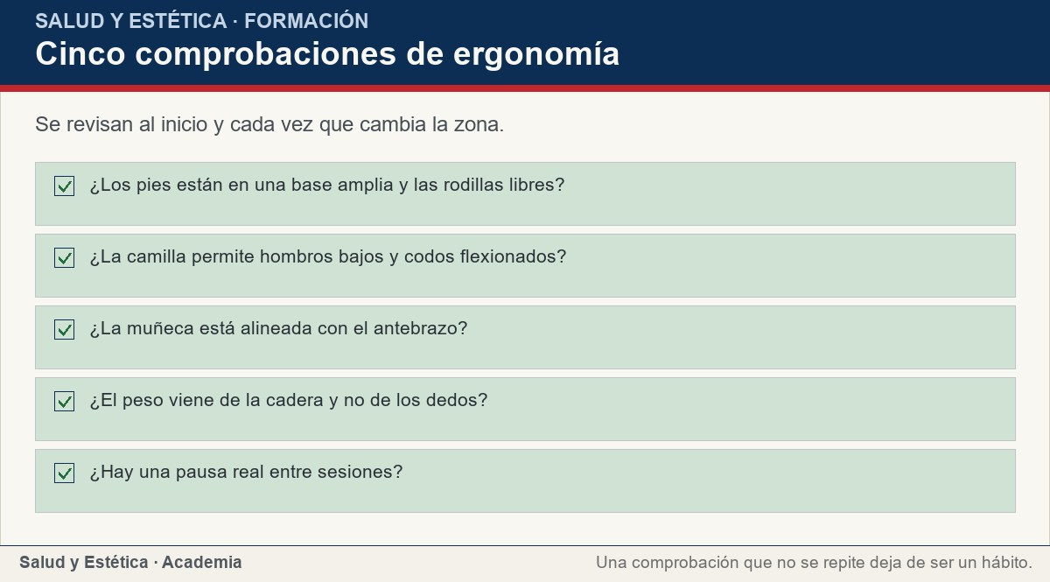
Qué se practica con instructor presente
Se revisan al inicio y cada vez que cambia la zona.
Ver imagen original en el OA
Notes:
Imagen del OA: assets/fig-3-checklist.jpg
Texto alternativo: Cinco comprobaciones de ergonomía
Pie: Se revisan al inicio y cada vez que cambia la zona.
Enlace: https://saludyestetica.lumbre.lat/object/sye-c34-r01-oa02-ergonomia-y-cuidado-de-manos

Slide 35
Errores frecuentes · 1 de 2
•
Sostener la presión con los dedos. Los dedos son para tareas finas, no para cargar el peso del cuerpo. Cuando el pulgar hace el trabajo de la cadera, la lesión es cuestión de repetición, no de mala suerte.
•
Subir los hombros para «llegar mejor». Si hay que elevar los hombros o estirar los brazos, la camilla está alta o el cuerpo está lejos. Se ajusta la altura o se acerca el trabajo; no se compensa con tensión.
Ergonomía, carga y cuidado de manos
35 / 71

Slide 36
Errores frecuentes · 2 de 2
•
Trabajar con dolor para no perder clientes. El dolor persistente no se entrena: se evalúa. Seguir trabajando con hormigueo o pérdida de fuerza puede convertir una molestia reversible en un problema que interrumpe el oficio.
•
Confundir pausa con mirar el teléfono. Una pausa que mantiene el cuello flexionado y los hombros elevados no descansa. La pausa sirve si cambia la postura y permite que el cuerpo se recupere.
Ergonomía, carga y cuidado de manos
36 / 71
Notes:
Continuación de «Errores frecuentes» (2 de 2).

Slide 37
Criterios para decidir · 1 de 3
1.
Si el peso se concentra en los dedos o el pulgar, se acerca el cuerpo y se cambia a una superficie de contacto más amplia antes de continuar.
2.
Si los hombros suben o la espalda se flexiona, se ajusta la altura de la camilla o se usa un banco estable; no se sostiene la postura con fuerza.
3.
Si aparece hormigueo, pérdida de fuerza o dolor que despierta por la noche, se detiene la tarea y se consulta a un profesional de la salud.
Ergonomía, carga y cuidado de manos
37 / 71

Slide 38
Criterios para decidir · 2 de 3
4.
Si la molestia persiste al día siguiente o aumenta con la jornada, se reducen las sesiones o la carga y se revisa el montaje con el responsable.
5.
Si la agenda no deja una pausa real entre sesiones, se renegocia la programación; la resistencia física no es un plan de negocio.
Ergonomía, carga y cuidado de manos
38 / 71
Notes:
Continuación de «Criterios para decidir» (2 de 3).

Slide 39
Criterios para decidir · 3 de 3
Límites y escalamiento
Consulta a un profesional de la salud si el dolor persiste al día siguiente, si aparece hormigueo o pérdida de fuerza en la mano, si hay inflamación, si la rigidez tarda en ceder o si el dolor despierta por la noche. Busca atención urgente si hay traumatismo, incapacidad súbita para mover la mano o hinchazón importante. Reporta al establecimiento cualquier tarea o equipo que obligue a trabajar en una postura forzada. Esta lección no diagnostica ni prescribe ejercicios de rehabilitación: describe criterios de carga y el momento de pedir ayuda.
Ergonomía, carga y cuidado de manos
39 / 71
Notes:
Continuación de «Criterios para decidir» (3 de 3).

Slide 40
Actividad 1 · Opción múltiple
Sección: Comprueba lo que aprendiste
¿De dónde conviene que venga la fuerza al dar un masaje?
A) De los dedos y de la muñeca, para tener precisión.
B) Del peso del cuerpo, con la camilla cerca y la muñeca alineada.
C) De los hombros elevados, para alcanzar mejor la espalda.
D) De la fuerza del brazo extendido, para no perder contacto.
Ergonomía, carga y cuidado de manos
40 / 71
Notes:
Solución: B) Del peso del cuerpo, con la camilla cerca y la muñeca alineada.
Explicación: El peso del cuerpo y una base amplia reparten la carga en grupos musculares grandes. Los dedos y los hombros elevados concentran el esfuerzo en zonas pequeñas.
Evidencia: Los huesos funcionan como palancas y las articulaciones como puntos de apoyo; acercarse cambia la ventaja mecánica.
Enlace al OA: https://saludyestetica.lumbre.lat/object/sye-c34-r01-oa02-ergonomia-y-cuidado-de-manos

Slide 41
Actividad 2 · Opción múltiple
Sección: Comprueba lo que aprendiste
Una prestadora nota hormigueo en los dedos al final del día. ¿Qué corresponde?
A) Seguir trabajando para que la mano se acostumbre.
B) Apretar más fuerte para compensar la falta de sensibilidad.
C) Detener la tarea, revisar el montaje y consultar si persiste.
D) Cambiar solo de crema y continuar la jornada.
Ergonomía, carga y cuidado de manos
41 / 71
Notes:
Solución: C) Detener la tarea, revisar el montaje y consultar si persiste.
Explicación: El hormigueo es una señal de sobrecarga nerviosa o compresión. No se entrena: se detiene la tarea, se revisa la postura y se consulta si no cede.
Evidencia: La pérdida de fuerza, el hormigueo y el dolor que despierta por la noche son señales que obligan a parar y consultar.
Enlace al OA: https://saludyestetica.lumbre.lat/object/sye-c34-r01-oa02-ergonomia-y-cuidado-de-manos

Slide 42
Actividad 3 · Verdadero o falso
Sección: Comprueba lo que aprendiste
Si el pulgar duele, conviene seguir trabajando para fortalecerlo.
A) Verdadero
B) Falso
Ergonomía, carga y cuidado de manos
42 / 71
Notes:
Solución: Falso
Explicación: El dolor persistente no se fortalece con más carga. Se reduce la exigencia, se cambia el apoyo y se consulta si no mejora.
Evidencia: El cuerpo compensa mientras puede; la tolerancia al dolor no es prueba de que la postura sea correcta.
Enlace al OA: https://saludyestetica.lumbre.lat/object/sye-c34-r01-oa02-ergonomia-y-cuidado-de-manos

Slide 43
Actividad 4 · Verdadero o falso
Sección: Comprueba lo que aprendiste
Cambiar de superficie de contacto ayuda a repartir la carga entre varias zonas de la mano.
A) Verdadero
B) Falso
Ergonomía, carga y cuidado de manos
43 / 71
Notes:
Solución: Verdadero
Explicación: Alternar nudillos, palma, borde de la mano y antebrazo evita que una sola zona sostenga todo el trabajo.
Evidencia: Los dedos son para tareas finas; el peso debe viajar por el antebrazo y la cadera.
Enlace al OA: https://saludyestetica.lumbre.lat/object/sye-c34-r01-oa02-ergonomia-y-cuidado-de-manos

Slide 44
Actividad 5 · Relacionar · 1 de 2
Sección: Comprueba lo que aprendiste
Relaciona cada zona con su señal o su ajuste.
Columna A
1. Muñeca
2. Pulgar
3. Hombro
4. Espalda baja
5. Pausa
Columna B
A) Dolor en la base al presionar
Ergonomía, carga y cuidado de manos
44 / 71
Notes:
Solución: Muñeca → Extensión mantenida y hormigueo
Pulgar → Dolor en la base al presionar
Hombro → Elevación y cansancio
Espalda baja → Carga al inclinarse
Pausa → Intervalo real entre sesiones
Evidencia: Cada zona tiene una señal reconocible y un ajuste concreto; ninguna se resuelve con más fuerza.
Enlace al OA: https://saludyestetica.lumbre.lat/object/sye-c34-r01-oa02-ergonomia-y-cuidado-de-manos

Slide 45
Actividad 5 · Relacionar · 2 de 2
B) Elevación y cansancio
C) Carga al inclinarse
D) Intervalo real entre sesiones
E) Extensión mantenida y hormigueo
Ergonomía, carga y cuidado de manos
45 / 71
Notes:
Continuación de «Actividad 5 · Relacionar» (2 de 2).

Slide 46
Actividad 6 · Completar la frase
Sección: Comprueba lo que aprendiste
La fuerza se transmite con el ___ del cuerpo y una muñeca ___ con el antebrazo; si aparece ___ en los dedos, se detiene la tarea y se consulta.
Ergonomía, carga y cuidado de manos
46 / 71
Notes:
Solución: peso · alineada · hormigueo
Explicación: El peso del cuerpo y la alineación de la muñeca reducen la carga. El hormigueo es una señal de alerta, no una molestia para aguantar.
Evidencia: La camilla cerca y los codos flexionados permiten que el peso pase por el antebrazo.
Enlace al OA: https://saludyestetica.lumbre.lat/object/sye-c34-r01-oa02-ergonomia-y-cuidado-de-manos

Slide 47
Actividad 7 · Clasificar · 1 de 2
Sección: Comprueba lo que aprendiste
Clasifica cada situación según lo que corresponde hacer.
Categorías
• Se corrige en el momento
• Se registra y se consulta
• Se deriva sin esperar
1. Hombros elevados al trabajar
2. Muñeca extendida hacia atrás
3. Camilla sin ajuste de altura
Ergonomía, carga y cuidado de manos
47 / 71
Notes:
Solución: 1. Hombros elevados al trabajar → Se corrige en el momento
2. Muñeca extendida hacia atrás → Se corrige en el momento
3. Camilla sin ajuste de altura → Se corrige en el momento
4. Hormigueo en los dedos → Se registra y se consulta
5. Dolor que persiste al día siguiente → Se registra y se consulta
6. Pérdida de fuerza en la mano → Se deriva sin esperar
7. Inflamación súbita de la muñeca → Se deriva sin esperar
8. Pausa real entre sesiones → Se corrige en el momento
Evidencia: No todas las señales se manejan igual: algunas se ajustan, otras se registran y otras obligan a parar.
Enlace al OA: https://saludyestetica.lumbre.lat/object/sye-c34-r01-oa02-ergonomia-y-cuidado-de-manos

Slide 48
Actividad 7 · Clasificar · 2 de 2
4. Hormigueo en los dedos
5. Dolor que persiste al día siguiente
6. Pérdida de fuerza en la mano
7. Inflamación súbita de la muñeca
8. Pausa real entre sesiones
Clasifica cada elemento en una de las categorías.
Ergonomía, carga y cuidado de manos
48 / 71
Notes:
Continuación de «Actividad 7 · Clasificar» (2 de 2).

Slide 49
Actividad 8 · Detective de errores
Sección: Comprueba lo que aprendiste
Marca la línea donde el razonamiento falla.
A) Ajusto la camilla para trabajar con los hombros bajos.
B) Alterno nudillos, palma y antebrazo durante la sesión.
C) Como tengo menos fuerza, presiono con los pulgares y subo los hombros.
D) Dejo una pausa real entre sesiones y cambio de postura.
E) Si aparece hormigueo, detengo la tarea y reviso el montaje.
Ergonomía, carga y cuidado de manos
49 / 71
Notes:
Solución: C) Como tengo menos fuerza, presiono con los pulgares y subo los hombros.
Explicación: Presionar con los pulgares y subir los hombros concentra la carga en las zonas más vulnerables. La falta de fuerza no se compensa con una palanca peor.
Evidencia: El peso del cuerpo y la superficie de contacto amplia son la alternativa a la fuerza de los dedos.
Enlace al OA: https://saludyestetica.lumbre.lat/object/sye-c34-r01-oa02-ergonomia-y-cuidado-de-manos

Slide 50
Revisión rápida · 1 de 2
Criterio de avance
Se considera superado con al menos 70% de acierto agregado en las actividades cubiertas.
Actividades cubiertas
• Opción múltiple · sye-c34-r01-oa02-ex01
• Opción múltiple · sye-c34-r01-oa02-ex02
• Verdadero o falso · sye-c34-r01-oa02-ex03
• Verdadero o falso · sye-c34-r01-oa02-ex04
• Relacionar · sye-c34-r01-oa02-ex05
Ergonomía, carga y cuidado de manos
50 / 71
Notes:
Compuerta de avance: Revisión rápida
Umbral declarado: 70%.
No se incluyen puntuaciones de ninguna sesión ni respuestas personales.
Enlace: https://saludyestetica.lumbre.lat/object/sye-c34-r01-oa02-ergonomia-y-cuidado-de-manos

Slide 51
Revisión rápida · 2 de 2
• Completar la frase · sye-c34-r01-oa02-ex06
• Clasificar · sye-c34-r01-oa02-ex07
• Detective de errores · sye-c34-r01-oa02-ex08
Al superar: Explicas de dónde debe venir la fuerza, reconoces dos señales de sobrecarga y sabes cuándo reducir la carga o consultar.
Si aún no se alcanza: Repasa la matriz de zonas y el procedimiento de carga; escribe un cambio concreto para tu próxima jornada y quién debe autorizarlo.
Ergonomía, carga y cuidado de manos
51 / 71
Notes:
Continuación de «Revisión rápida» (2 de 2).

Slide 52
Actividad 9 · Reflexión
Sección: Comprueba lo que aprendiste
Piensa en tu última jornada de trabajo manual, aunque no fuera masaje. ¿En qué momento empezaron a subir los hombros? ¿Qué tarea te obligó a apretar los dedos? Escribe un ajuste que podrías hacer antes de que aparezca el dolor.
Pregunta abierta · las respuestas personales no se incluyen en esta exportación.
Ergonomía, carga y cuidado de manos
52 / 71
Notes:
Reflexión del OA: Piensa en tu última jornada de trabajo manual, aunque no fuera masaje. ¿En qué momento empezaron a subir los hombros? ¿Qué tarea te obligó a apretar los dedos? Escribe un ajuste que podrías hacer antes de que aparezca el dolor.
No se exportan respuestas personales.
Enlace: https://saludyestetica.lumbre.lat/object/sye-c34-r01-oa02-ergonomia-y-cuidado-de-manos

Slide 53
Juegos · Memoria para cuidar el cuerpo que trabaja · 1 de 2
Cara A | Cara B
Palanca | Huesos como brazos rígidos y articulaciones como apoyo
Fuerza útil | Peso del cuerpo, camilla cerca y muñeca alineada
Pulgar cargado | Cambiar a palma, nudillos o antebrazo
Pausa real | Cambio de postura y recuperación entre sesiones
Ergonomía, carga y cuidado de manos
53 / 71
Notes:
Tabla del OA: Juegos · Memoria para cuidar el cuerpo que trabaja
Enlace: https://saludyestetica.lumbre.lat/object/sye-c34-r01-oa02-ergonomia-y-cuidado-de-manos

Slide 54
Juegos · Memoria para cuidar el cuerpo que trabaja · 2 de 2
Cara A | Cara B
Hormigueo o pérdida de fuerza | Detener la tarea y consultar
Ergonomía, carga y cuidado de manos
54 / 71
Notes:
Tabla del OA: Juegos · Memoria para cuidar el cuerpo que trabaja
Enlace: https://saludyestetica.lumbre.lat/object/sye-c34-r01-oa02-ergonomia-y-cuidado-de-manos

Slide 55
Juegos · Memoria para cuidar el cuerpo que trabaja · Cómo practicar
Este es el contenido estático del juego. Para emparejar las cartas y practicar la interacción, abre el OA.
Abrir el juego en el OA
Ergonomía, carga y cuidado de manos
55 / 71
Notes:
Juego de memoria: Juegos · Memoria para cuidar el cuerpo que trabaja
Enlace: https://saludyestetica.lumbre.lat/object/sye-c34-r01-oa02-ergonomia-y-cuidado-de-manos

Slide 56
Juegos · Tarjetas para sostener el oficio · Tarjeta 1 de 5
Pregunta
¿Cómo se reparte la carga sin cargar los dedos?
Ergonomía, carga y cuidado de manos
56 / 71
Notes:
Anverso: ¿Cómo se reparte la carga sin cargar los dedos?
Reverso: Acercando el cuerpo, flexionando las rodillas y usando el antebrazo, la palma o los nudillos. Los dedos se reservan para tareas finas y contactos pequeños.
Enlace: https://saludyestetica.lumbre.lat/object/sye-c34-r01-oa02-ergonomia-y-cuidado-de-manos

Slide 57
Juegos · Tarjetas para sostener el oficio · Tarjeta 1 de 5 · Respuesta
Respuesta
Acercando el cuerpo, flexionando las rodillas y usando el antebrazo, la palma o los nudillos. Los dedos se reservan para tareas finas y contactos pequeños.
Ergonomía, carga y cuidado de manos
57 / 71
Notes:
Respuesta de la tarjeta 1.

Slide 58
Juegos · Tarjetas para sostener el oficio · Tarjeta 2 de 5
Pregunta
¿Qué hacer si los hombros suben durante la sesión?
Ergonomía, carga y cuidado de manos
58 / 71
Notes:
Anverso: ¿Qué hacer si los hombros suben durante la sesión?
Reverso: Bajar la camilla, acercarse o usar un banco estable. La elevación de hombros indica que la altura o la distancia no son las adecuadas.
Enlace: https://saludyestetica.lumbre.lat/object/sye-c34-r01-oa02-ergonomia-y-cuidado-de-manos

Slide 59
Juegos · Tarjetas para sostener el oficio · Tarjeta 2 de 5 · Respuesta
Respuesta
Bajar la camilla, acercarse o usar un banco estable. La elevación de hombros indica que la altura o la distancia no son las adecuadas.
Ergonomía, carga y cuidado de manos
59 / 71
Notes:
Respuesta de la tarjeta 2.

Slide 60
Juegos · Tarjetas para sostener el oficio · Tarjeta 3 de 5
Pregunta
¿Qué señales de sobrecarga obligan a parar?
Ergonomía, carga y cuidado de manos
60 / 71
Notes:
Anverso: ¿Qué señales de sobrecarga obligan a parar?
Reverso: Hormigueo, pérdida de fuerza, dolor que despierta por la noche, inflamación o rigidez que tarda en ceder. Se detiene la tarea y se consulta.
Enlace: https://saludyestetica.lumbre.lat/object/sye-c34-r01-oa02-ergonomia-y-cuidado-de-manos

Slide 61
Juegos · Tarjetas para sostener el oficio · Tarjeta 3 de 5 · Respuesta
Respuesta
Hormigueo, pérdida de fuerza, dolor que despierta por la noche, inflamación o rigidez que tarda en ceder. Se detiene la tarea y se consulta.
Ergonomía, carga y cuidado de manos
61 / 71
Notes:
Respuesta de la tarjeta 3.

Slide 62
Juegos · Tarjetas para sostener el oficio · Tarjeta 4 de 5
Pregunta
¿Para qué sirve una pausa entre sesiones?
Ergonomía, carga y cuidado de manos
62 / 71
Notes:
Anverso: ¿Para qué sirve una pausa entre sesiones?
Reverso: Para bajar los hombros, mover las muñecas, beber agua y cambiar de tarea. No sirve si se hace con la misma postura frente a una pantalla.
Enlace: https://saludyestetica.lumbre.lat/object/sye-c34-r01-oa02-ergonomia-y-cuidado-de-manos

Slide 63
Juegos · Tarjetas para sostener el oficio · Tarjeta 4 de 5 · Respuesta
Respuesta
Para bajar los hombros, mover las muñecas, beber agua y cambiar de tarea. No sirve si se hace con la misma postura frente a una pantalla.
Ergonomía, carga y cuidado de manos
63 / 71
Notes:
Respuesta de la tarjeta 4.

Slide 64
Juegos · Tarjetas para sostener el oficio · Tarjeta 5 de 5
Pregunta
¿Qué no enseña este curso?
Ergonomía, carga y cuidado de manos
64 / 71
Notes:
Anverso: ¿Qué no enseña este curso?
Reverso: No enseña secuencias cerradas de maniobras, maniobras cervicales ni ajustes vertebrales. La destreza manual se practica con instructor presente.
Enlace: https://saludyestetica.lumbre.lat/object/sye-c34-r01-oa02-ergonomia-y-cuidado-de-manos

Slide 65
Juegos · Tarjetas para sostener el oficio · Tarjeta 5 de 5 · Respuesta
Respuesta
No enseña secuencias cerradas de maniobras, maniobras cervicales ni ajustes vertebrales. La destreza manual se practica con instructor presente.
Ergonomía, carga y cuidado de manos
65 / 71
Notes:
Respuesta de la tarjeta 5.

Slide 66
Para dominar este tema
El masaje es trabajo físico repetido y el cuerpo del prestador es la primera herramienta. La fuerza viaja mejor desde la cadera, con la camilla cerca y la muñeca alineada; los dedos no sostienen lo que corresponde al peso del cuerpo. Alternar superficies de contacto, ajustar la altura y dejar pausas reales reduce la carga acumulada. El hormigueo, la pérdida de fuerza y el dolor que persiste no se entrenan: se registran y se consultan. La destreza para aplicar todo esto se adquiere con instructor presente; el curso en línea no la acredita.
Ergonomía, carga y cuidado de manos
66 / 71

Slide 67
Fuentes y estado de revisión · 1 de 5
Fuentes consultadas:
F-WHO-MSK · OMS, Trastornos musculoesqueléticos (hoja informativa) · https://www.who.int/es/news-room/fact-sheets/detail/musculoskeletal-conditions · consulta: 2026-10-26 · alcance: Referencia internacional sobre trastornos musculoesqueléticos y factores de riesgo. No es normativa mexicana ni una guía de tratamiento individual; se usa para el marco general de carga y prevención.
Ergonomía, carga y cuidado de manos
67 / 71

Slide 68
Fuentes y estado de revisión · 2 de 5
F-OPENSTAX-AP · OpenStax, Anatomy and Physiology 2e, 11.1: Interactions of Skeletal Muscles, Their Fascicle Arrangement, and Their Lever Systems · https://openstax.org/books/anatomy-and-physiology-2e/pages/11-1-interactions-of-skeletal-muscles-their-fascicle-arrangement-and-their-lever-systems · consulta: 2026-10-26 · alcance: Referencia académica abierta (CC BY-NC-SA) sobre palancas del cuerpo. Explica la mecánica; no fija límites de carga ni tiempos de trabajo.
Ergonomía, carga y cuidado de manos
68 / 71
Notes:
Continuación de «Fuentes y estado de revisión» (2 de 5).

Slide 69
Fuentes y estado de revisión · 3 de 5
F-INSST-ERGO · INSST, Riesgos ergonómicos en el trabajo · https://www.insst.es/materias/riesgos/riesgos-ergonomicos · consulta: 2026-10-26 · alcance: Material técnico de España sobre riesgos ergonómicos. Se usa como marco general de prevención; no es normativa mexicana ni sustituye una evaluación del puesto.
Ergonomía, carga y cuidado de manos
69 / 71
Notes:
Continuación de «Fuentes y estado de revisión» (3 de 5).

Slide 70
Fuentes y estado de revisión · 4 de 5
F-DOF-EC0123 · DOF, Acuerdo del Estándar de Competencia EC0123 «Aplicación de Masaje Holístico» · https://dof.gob.mx/nota_detalle_popup.php?codigo=5206114 · consulta: 2026-10-26 · alcance: Alcance federal mexicano. Acredita la existencia de un estándar de competencia para aplicar masaje holístico; no certifica ergonomía ni sustituye la práctica supervisada.
Ergonomía, carga y cuidado de manos
70 / 71
Notes:
Continuación de «Fuentes y estado de revisión» (4 de 5).

Slide 71
Fuentes y estado de revisión · 5 de 5
Estado de revisión: Revisión editorial, 26 de octubre de 2026. Revisión por profesional sanitario o fisioterapeuta: no realizada, pendiente. Revisión jurídica: no realizada, pendiente. Lección de principios ergonómicos; no prescribe rehabilitación y la práctica manual requiere supervisión presencial.
Ergonomía, carga y cuidado de manos
71 / 71
Notes:
Continuación de «Fuentes y estado de revisión» (5 de 5).

